Slide 1

融媒体职业成长规划
汇报人：文小库
2024-10-12

Slide 2


目 录
CATALOGUE
自我评估
职业目标
制定计划
发掘自己的潜能
掌握行业信息
增强自己的竞争力
实现职业规划
持续自我评估和调整

Slide 3

01
自我评估

Slide 4
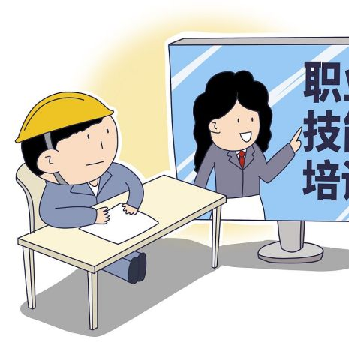
技术能力评估
技能水平
评估自己在融媒体技术方面的技能水平，如新媒体内容创作、数据分析、社交媒体运营等，是否达到行业基本要求。
操作能力
评估自己在融媒体技术操作方面的能力，如视频剪辑、直播技术、数据分析工具等，是否能够熟练掌握并应用于实际工作中。
实践经验
评估自己是否有实践经验，是否参与过融媒体项目，是否能够独立承担项目任务并解决问题。

Slide 5

传媒热情与兴趣
对传媒行业的热情
评估自己对传媒行业的热情程度，是否对媒体融合和新技术发展感兴趣，是否有持续学习的动力。
对融媒体技术的兴趣
评估自己对融媒体技术的兴趣程度，是否喜欢学习和尝试新的技术工具和平台，是否能够快速掌握新技术。
对新闻传播事业的责任感
评估自己对新闻传播事业的责任感，是否关注信息传播和社会责任，是否愿意为新闻传播事业贡献力量。

Slide 6



适应能力与持续学习
适应能力
持续学习能力
团队协作能力
评估自己在快速变化的技术环境中适应能力，是否能够快速掌握新技术和应对行业变化。
评估自己是否具有持续学习能力，是否能够不断更新自己的知识和技能，适应行业发展的需要。
评估自己在团队中的协作能力，是否能够与团队成员有效合作，完成任务并解决问题。

Slide 7
02
职业目标

Slide 8

短期目标
参与实际项目
积极寻找机会参与实际项目，积累实践经验，了解融媒体技术与运营的实际情况和应用场景。
掌握融媒体技术
通过学习和实践，掌握融媒体技术的基本操作和技能，包括新媒体内容创作、数据分析、社交媒体运营等。
提升沟通能力
通过学习和实践，提升自己的沟通能力，包括与同事、上级、下级以及公众媒体的沟通等。

Slide 9

中期目标
成为融媒体专家
通过学习和实践，成为融媒体领域的专家或领导者，具备扎实的理论知识和实战经验。
负责媒体项目
负责策划并执行有影响力的媒体项目，展示自己的专业素养和综合能力。
建立人脉网络
通过加入行业社群、参加相关会议和研讨会等方式，建立广泛的人脉网络，获取行业最新动态和就业机会。

Slide 10

长期目标
引领技术创新
通过学习和实践，成为引领技术创新与媒体融合发展的专家或领导者。
提升国际影响力
通过提升自己的专业水平和影响力，成为在国际上具有竞争力的融媒体技术与运营专家。
持续学习
始终保持学习的热情和动力，不断更新自己的知识体系和技能结构，适应快速变化的技术环境。

Slide 11
03
制定计划

Slide 12
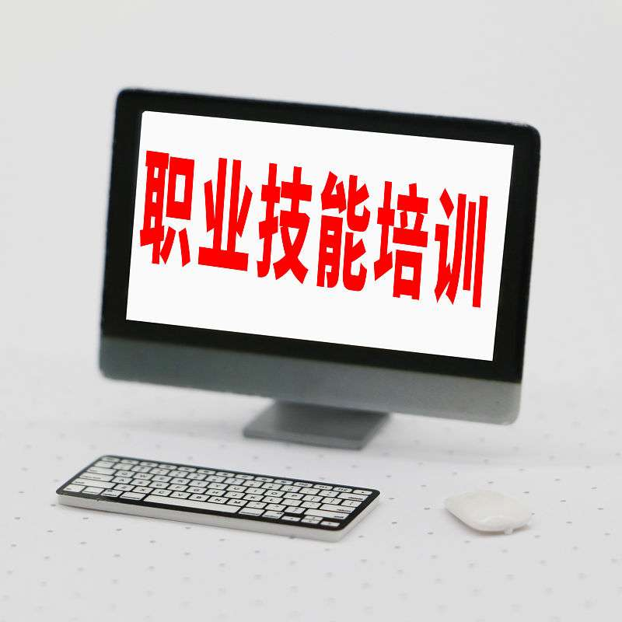
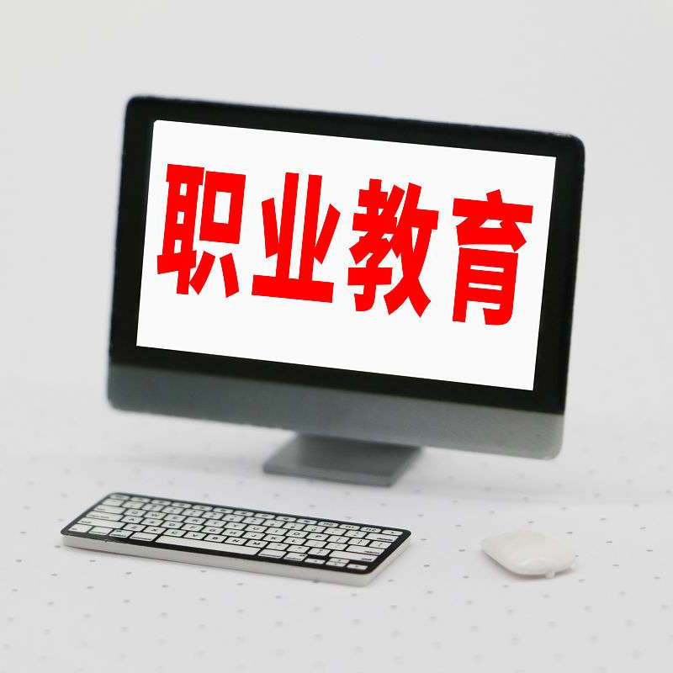

技能提升
学习融媒体技术
提升实践能力
建立知识体系
可以通过观看在线课程、阅读专业书籍、参加培训课程等方式，提升自己在融媒体技术方面的能力。
可以通过参与实际项目、完成实践任务、参与社团组织等方式，积累实践经验，提升实践能力。
通过学习和实践，建立自己的知识体系，不断更新和完善自己在融媒体技术与运营方面的知识和能力。

Slide 13
实践经验
参与项目
01
积极参与校内外的融媒体项目，与团队合作，解决实际问题，提升项目管理和执行能力。
担任负责人
02
负责策划并执行有影响力的媒体项目，提升自己的项目管理和执行能力。
建立人脉网络
03
加入行业社群，参加相关会议和研讨会，建立广泛的人脉网络，获取行业最新动态和就业机会。

Slide 14

网络构建
合作与交流
与同行合作与交流，分享经验和技术，共同推动融媒体技术的发展和创新。
了解行业趋势
通过与人脉网络中的同行交流，了解行业趋势和最新技术动态，为自己的职业规划提供有力支持。

Slide 15

持续学习
保持学习热情
持续关注行业动态和技术趋势，保持学习的热情和动力，不断更新知识体系。
灵活学习
采用多种学习方式（如在线课程、工作坊、实习等），灵活学习，适应实际需求的变化。
与他人分享
与他人分享自己的学习成果和经验，促进团队成员之间的合作和交流，共同提高融媒体技术与运营的能力。

Slide 16
04
发掘自己的潜能

Slide 17
挑战自我与尝试新领域
勇于挑战自我
在融媒体技术与运营领域，要勇于挑战自己的极限，不断尝试新的领域和技术。通过挑战自我，可以发掘自己在融媒体技术与运营方面的潜能。
尝试新领域
尝试新的领域和技术是发掘自己潜能的重要途径。通过尝试不同的领域和技术，可以发现自己擅长的方向和能力。
培养创新思维
在挑战自我和尝试新领域的过程中，要注重培养自己的创新思维。通过创新思维，可以提出新的想法和解决方案，发掘自己在融媒体技术与运营方面的潜能。

Slide 18
培养创新解决问题能
培养创新思维
要注重培养自己的创新思维，通过创新思维来解决问题。可以通过阅读创新思维的书籍、参加相关课程等方式来培养自己的创新思维。
提升解决问题的能力
要通过实践来提升自己解决问题的能力。通过解决实际问题，可以锻炼自己的实践能力，提升自己在融媒体技术与运营方面的能力。
建立创新解决问题的思维方法
要建立起创新解决问题的思维方法，通过科学的方法论来解决问题。可以通过学习相关课程、阅读相关书籍等方式来建立自己的创新思维方法。

Slide 19

注重个人品牌的建设
建立个人品牌形象
01
要注重建立个人品牌形象，通过优质的作品和贡献来提升自己在行业内的知名度和影响力。
打造个人品牌特色
02
要打造个人品牌特色，通过独特的风格和视角来吸引更多的关注和认可。
维护个人品牌信誉
03
要维护个人品牌信誉，保持诚实、守信和负责任的态度，以确保个人品牌的长期发展。

Slide 20
05
掌握行业信息

Slide 21
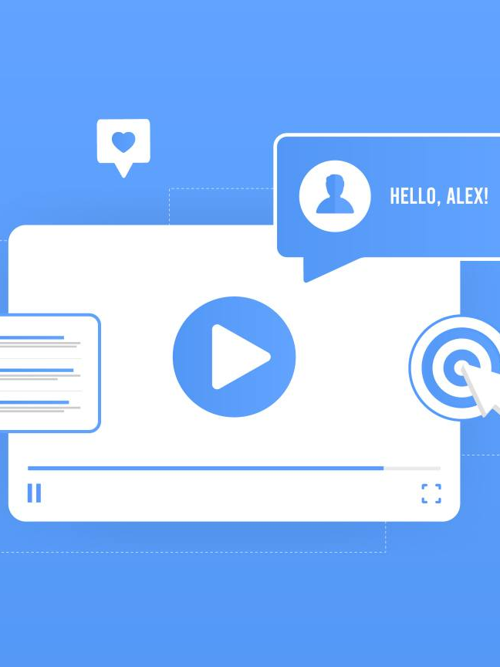
关注融媒体技术与运营动态
01
定期浏览专业网站
定期浏览融媒体技术与运营相关的专业网站，如“中国新媒体信息网”、“全球新媒体资讯网”等，可以了解行业最新的技术动态和运营策略。
02
关注社交媒体
社交媒体是获取信息的重要渠道，关注与融媒体技术与运营相关的社交媒体账号，如“新媒体运营”、“短视频制作”等，可以及时了解行业最新的消息和趋势。
03
阅读行业报告
阅读融媒体技术与运营相关的行业报告，如“中国新媒体发展报告”、“全球新媒体发展报告”等，可以了解行业发展的趋势和市场规模。

Slide 22


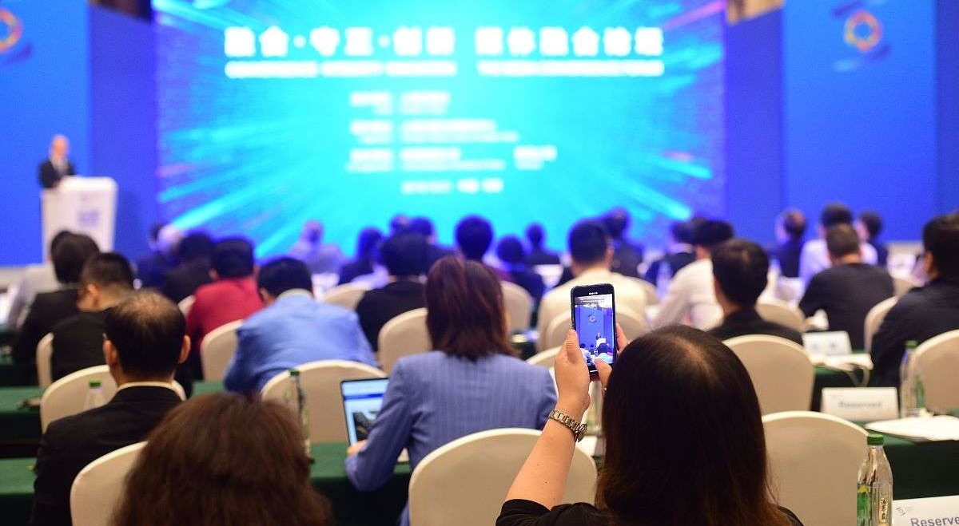
阅读行业报告与参与论坛
阅读行业报告
参与论坛
关注政策变化
阅读融媒体技术与运营相关的行业报告，了解行业发展的趋势和市场规模，可以为自己的职业规划提供有力支持。
参与融媒体技术与运营相关的论坛和社群，与同行交流和分享经验，可以获取更多行业信息和机会。
密切关注政策变化对融媒体技术与运营的影响，以便及时调整自己的职业规划。

Slide 23

获取全面准确的信息
筛选和核实
对获取的信息进行筛选和核实，以确保其准确性和可靠性。
多种渠道获取
通过多种渠道获取融媒体技术与运营相关的信息，如专业网站、社交媒体、行业报告等，可以确保信息的全面性和准确性。
保持学习
不断更新自己的知识和技能，以保持对融媒体技术与运营的最新理解和认知。

Slide 24
06
增强自己的竞争力

Slide 25

提升软技能与硬实力
培养沟通能力
通过参与团队项目、与同事交流、向上司汇报等方式，锻炼自己的沟通能力，提高与他人的协作效率。
提升团队协作能力
通过参与团队活动、承担团队任务、协调团队成员关系等方式，提升自己的团队协作能力，提高工作效率。
培养创新思维
通过参加创新课程、与创意人士交流、阅读创新类书籍等方式，培养自己的创新思维，提高自己的创新能力。

Slide 26

培养创新思维与解决问题的能力
鼓励创新思维
鼓励自己在工作中尝试新的思路和方法，不断挑战自己的思维极限，培养创新思维。
培养解决问题的能力
通过解决实际问题的过程，培养自己的问题解决能力，提高应对复杂环境的能力。
建立创新思维模式
通过不断学习和实践，建立自己的创新思维模式，将创新思维融入到工作和生活中。

Slide 27
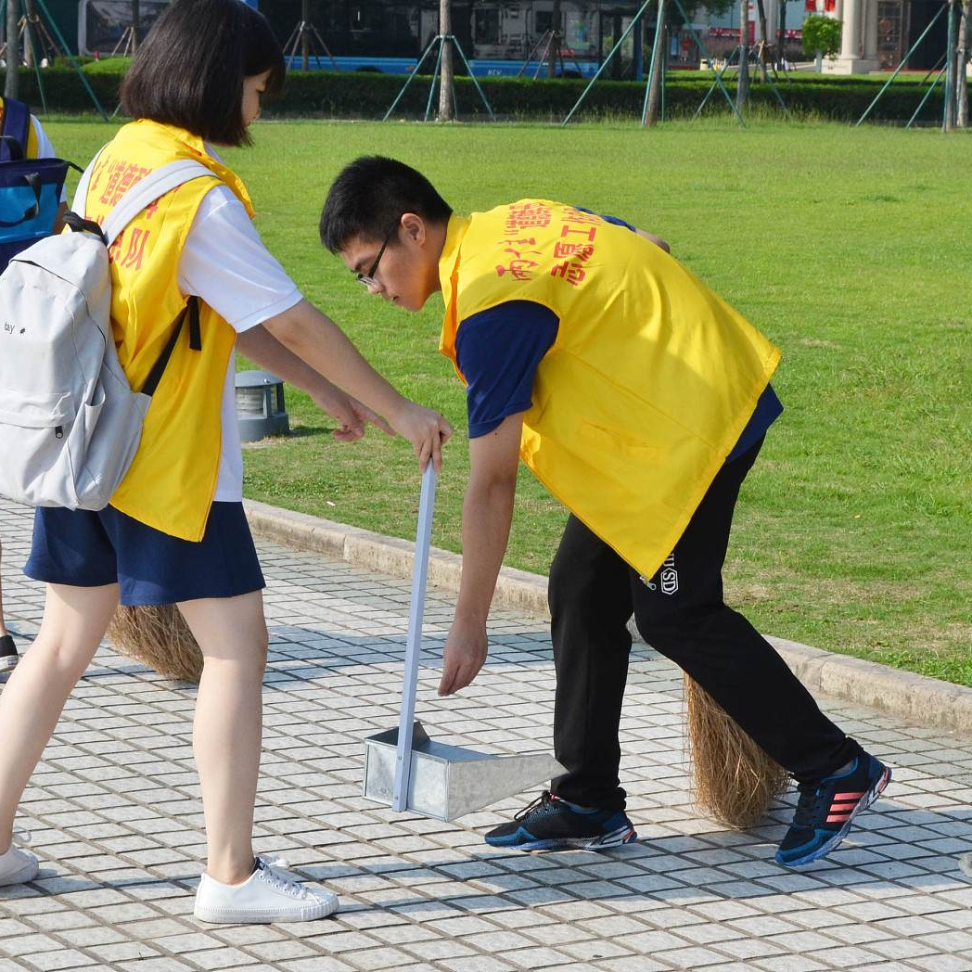


积极参与到社会实践中去
参加实践活动
拓展实践领域
实践成果总结
通过参加社会实践活动、志愿服务、社会实践调查等方式，积极投入到实践中去，提高自己的实践能力。
通过拓展实践领域，了解不同行业、不同地区的工作和生活，丰富自己的实践经验。
通过总结实践成果，分析实践经验，将其应用到学习和工作中，提高自己的综合素质。

Slide 28
07
实现职业规划

Slide 29
不断实践积累经验
积累经验
通过不断参与实际项目，积累经验，了解行业最新动态和市场需求，提升自己的综合素质和适应能力。
参与实际项目
积极寻找参与融媒体项目的机会，与团队合作，解决实际问题，提升项目管理和执行能力。
拓展人脉
积极拓展人脉，与同行交流，了解行业发展趋势，获取最新的技术和市场信息。

Slide 30

保持积极心态迎难而上
积极面对挑战
01
在遇到困难时，保持积极的心态和信念，勇于迎难而上，不断挑战自我。
勇于承担责任
02
在工作中勇于承担责任，积极参与团队合作，不断提升自己的能力和素质。
不断学习进步
03
保持学习的热情和动力，不断更新自己的知识和技能，提升自己的竞争力。

Slide 31

总结经验完善规划
回顾职业规划
定期回顾自己的职业规划实现情况，分析存在的问题和不足并制定相应的改进措施。
总结经验教训
总结自己在融媒体技术与运营领域的经验和教训，不断完善自己的职业规划。
调整规划
根据实际情况的变化及时调整自己的职业规划，以适应行业发展的最新动态和市场需求。

Slide 32
08
持续自我评估和调整

Slide 33
动态职业规划需要定期回顾调整
定期回顾职业规划
在规划好的时间节点，如每个季度或半年，回顾自己的职业规划实现情况，了解实际进度与计划之间的差距，以及分析原因和制定相应的改进措施。
调整职业规划
在回顾过程中，如果发现实际进度与计划不符，或市场需求和个人能力发生变化，需要及时调整职业规划，以确保其与实际需求保持一致。
制定改进措施
在分析问题时，制定相应的改进措施，并明确时间表和责任人，以确保问题得到及时解决和纠正。

Slide 34
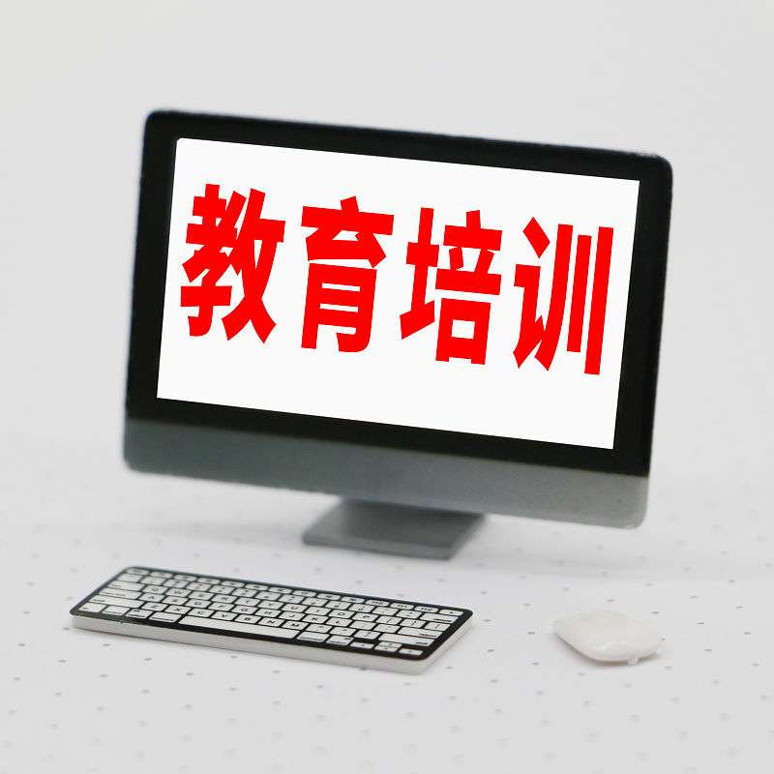
分析问题制定改进措施
制定改进措施
针对发现的问题，制定相应的改进措施，并明确时间表和责任人，以确保问题得到及时解决和纠正。
分析问题
通过定期回顾和调整，发现自己存在的问题和不足，如技术能力、沟通能力、团队协作能力等，并深入分析这些问题的原因和影响。
持续学习
持续关注行业动态和技术趋势，通过在线课程、工作坊、实习等方式不断更新知识体系，提高自己的学习能力和竞争力。

Slide 35

关注发展调整规划
关注个人发展
持续关注个人发展动态，了解自己的长处和短处，以便及时调整职业规划。
调整职业规划
根据市场需求和个人能力变化，及时调整职业规划，以确保其与实际需求保持一致。
与他人合作
积极与他人合作，了解行业最新动态和就业机会，以便及时调整自己的职业规划。

Slide 36

THANKS
感谢观看

